Slide 1
Introdução a Engenharia Elétrica - 323100
Aula S4
Módulo 3 – GPIO como saídas digitais
Escola Politécnica da Universidade de São Paulo
Departamentos da Engenharia Elétrica
PCS Computação e Sistemas Digitais
PEA Energia e Automação Elétricas
PSI Sistemas Eletrônicos
PTC Telecomunicações e Controle
V1.5
Agosto de 2018

Slide 2
Sumário
Medidas de corrente e potência elétrica.
Recapitulando GPIO e limites operacionais.
Acionamento de LEDs e uso do Fritzing.
Acionamento de cargas de maior potência.

Slide 3
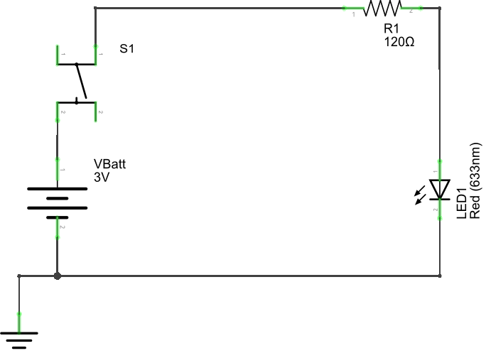
Recapitulando: Circuito de alimentação do LED
Monte o circuito na protoboard mais uma vez.
Resistor
Corrente
Interruptor
3,0 [V]

Slide 4
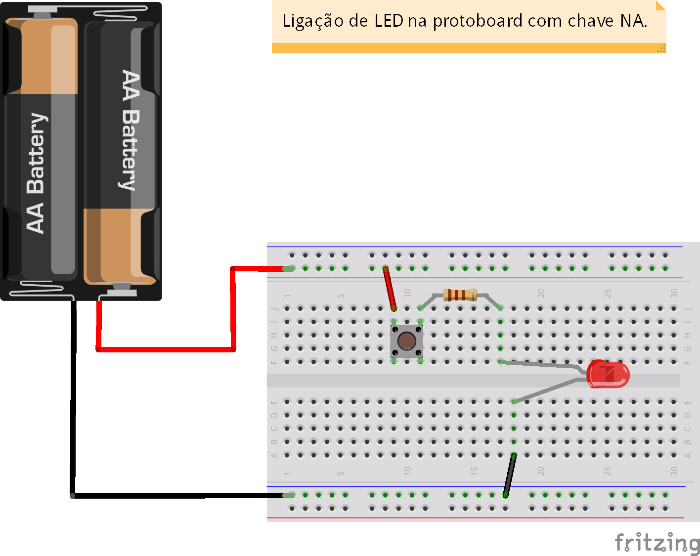
Montando em protoboard de mercado
Qual a corrente que percorre o circuito elétrico quando o botão é pressionado?

Slide 5
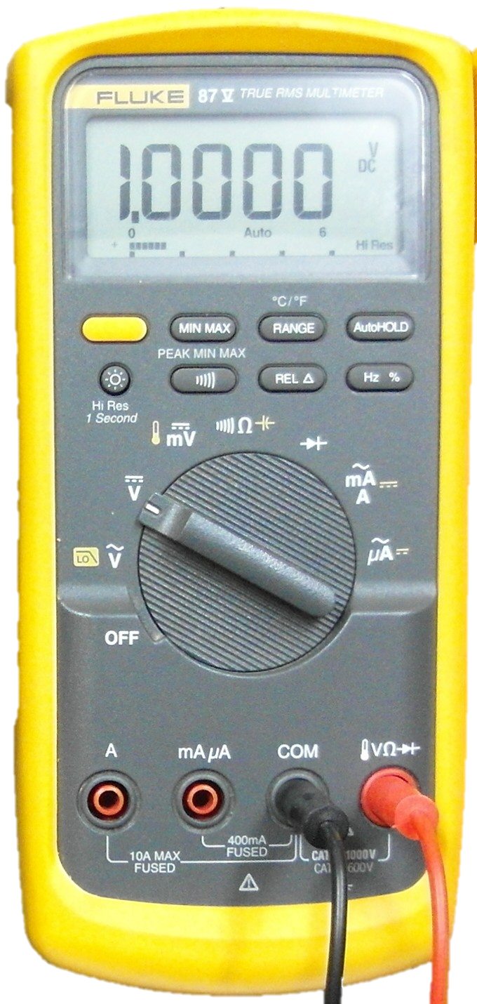
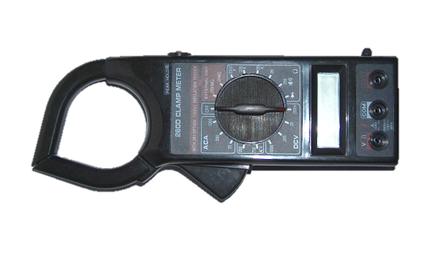

Uso do multímetro como amperímetro
Deve-se selecionar a função amperímetro (em corrente contínua) no painel do instrumento.
Pode ser necessário alterar o borne onde está ligada a ponta de prova vermelha, para o borne onde está indicado [A] ou [mA].
Escalas de medição de corrente
Bornes para ponta de prova vermelha, no caso de medição de corrente
Amperímetro de alicate, para uso específico em circuitos de corrente alternada
Espere! Não tente medir corrente com o multimetro na função amperímetro AINDA !!!!

Slide 6

Cuidados na função amperímetro
Nessa função, o multímetro praticamente conecta, uma ponta de prova, à outra.
Há continuidade elétrica direta entre as duas pontas de prova, como um circuito de baixíssima resistência.
CUIDADO: Um amperímetro, se ligado inadvertidamente em quaisquer partes de um circuito, pode ocasionar um curto-circuito!!!

Slide 7
Como ligar um amperímetro em um circuito?
Passos:
Temos um circuito que precisa ter medida sua corrente elétrica.
O circuito original precisa ser interrompido.
Nos pontos de interrupção, colocam-se as pontas de prova vermelha e preta do amperímetro, completando o circuito original.
O amperímetro é ligado em série com o circuito a ser medido.
1.
Fonte
Corrente I
Circuito para medir
2.
Fonte
Circuito para medir
Corrente I
3.
Fonte
Circuito para medir
Boa prática: desligue seu circuito antes de fazer qualquer mudança!!

Slide 8

Meça a corrente elétrica consumida pelo LED.
Fonte
I = ? [mA]
Circuito para medir
Coloque o multímetro com amperímetro em série com o circuito a ser medido. Use a escala em [mA].

Slide 9
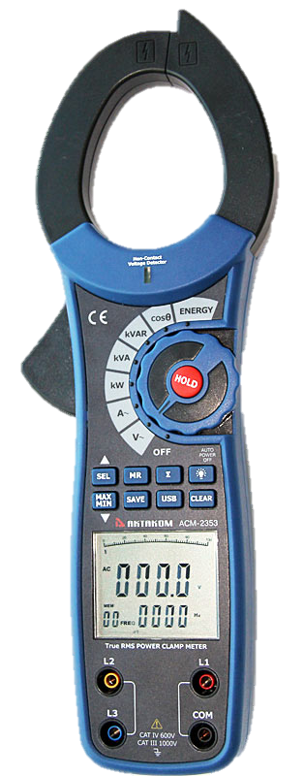
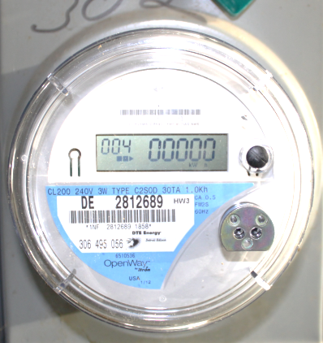
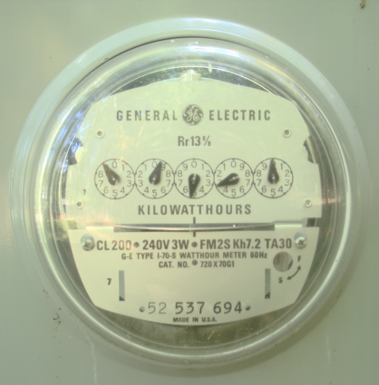
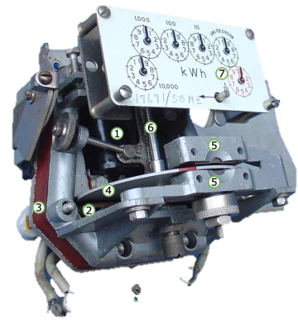
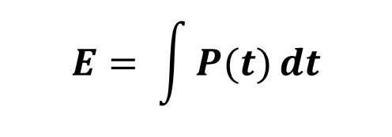
Medida de potência elétrica
Alicate wattímetro
eletrônico
Existem medidores de potência elétrica ou energia elétrica, sobretudo para uso em circuitos alimentados em corrente alternada.
Para circuitos em corrente contínua, a potência elétrica pode ser calculada pelo produto do valor da tensão e da corrente elétrica consumidas pelo circuito.
P = V.I
Medidores residenciais de energia elétrica

Slide 10
Calcule a potência elétrica do seu circuito
Fonte
P = ? [mW]
Circuito para medir
I
V
ATENÇÃO: Não se esqueça de também medir a tensão da fonte com o multímetro. SEMPRE desconecte o multímetro do circuito ao trocar suas funções.

Slide 11

Observações importantes do circuito do LED
A potência elétrica é proveniente da fonte de energia (PFonte).
A potência da fonte é convertida, parte em luz no LED (PLED), parte em calor no resistor (PRes).
O elemento que manipula essa potência (permite ou não que ela flua) é o interruptor (chave).
A potência se conserva:
PFonte = PR1 + PLED1
PR1
PFonte
Curiosidade: Apenas de 4 a 18% da potência elétrica consumida pelo LED torna-se luz visível. O restante torna-se calor ou potência luminosa não visível. Para uma lâmpada incandescente esse número é de cerca de 2%.
PLED1

Slide 12
Outras observações
Para calcular a potência individual do resistor ou do LED, a corrente é a mesma medida anteriormente, mas você deve saber a tensão em cada componente individual, medindo com um voltímetro.
PR1
PR1 = VR1.I
PLED1 = VLED1.I
VR1
I
VLED1
PLED1

Slide 13
Sumário
Medidas de corrente e potência elétrica.
Recapitulando GPIO e limites operacionais.
Acionamento de LEDs e uso do Fritzing.
Acionamento de cargas de maior potência.

Slide 14
Recapitulando
Circuito de alimentação do LED
Interruptor
Resistor 120Ω
LED
Fonte
3,0 [V]

Slide 15
Recapitulando
Criando um botão como entrada digital para um microcontrolador
Interruptor
Resistor
Kit do
Microcontrolador
Terminal de GPIO PA_8
Sinal digital
Fonte
3,3 [V]
Resistor Pull down
GND
Atenção: Não foi exatamente esse o circuito montado!

Slide 16
Recapitulando
Botão como entrada digital para um microcontrolador
Fonte interna do kit
3,3 [V]
Interruptor
Resistor
Kit do
Microcontrolador
P3V3
PA_8
Resistor Pull down
1,0 [kΩ]
GND
No circuito montado, usamos como fonte a própria tensão interna de 3,3V do kit do microcontrolador.

Slide 17
Próximo passo
Fazer com que o kit acione um LED externo.
Interruptor
Resistor
R=?
LED
Kit do
Microcontrolador
P3V3
Terminal GPIO como saída
PA_8
1,0 [kΩ]
GND
GND
Nesse novo circuito, qual o valor de R? Depende da corrente desejada para o LED e da tensão que o kit pode colocar no terminal GPIO.

Slide 18
Circuito de acionamento do LED
Quando ligamos o LED com apenas o botão, as pilhas forneciam toda a corrente.
Um resistor foi dimensionado para que a corrente não ultrapasse o valor máximo permitido para o LED, de 10 [mA], resultando em 120 [Ω] aprox.
Agora quem irá acionar o LED é o KIT, com uma tensão próxima da anterior. O KIT, através da porta USB do computador, irá fornecer a corrente de 10,0 [mA] para o LED.
Mas como ele faz isso?
Através dos ports GPIO configurados como saídas!

Slide 19
Terminais GPIO utilizados como saídas
Os pinos de GPIO configurados como saídas se comportam internamente como chaves controladas.
Existem várias configurações de saídas, dependendo do microcontrolador.
No nosso caso, cada saída possui duas chaves controladas (CH1 e CH2), numa configuração chamada push-pull.
Quem aciona as chaves é o programa feito pelo usuário.
A potência necessária vem pela porta USB do micro para dentro do microcontrolador.
3,3 V
CH1
CH2
GND

Slide 20
Funcionamento
Cada chave controlada é um transistor.
Um sinal elétrico digital é enviado para cada chave para que ela feche ou abra.
Com CH1 fechada e CH2 aberta, o port PX_N recebe a tensão de 3,3 [V].
Com CH2 fechada e CH1 aberta, o port recebe 0,0 [V].
O LED externo acenderá ou apagará, de acordo com o estado de CH1 ou CH2.
3,3 V
CH1
PX_N
Pergunta: E se alguém pedir para acionar CH1 e CH2 simultaneamente?
CH2
Poderia haver um curto-circuito!!!
GND
Sinal elétrico enviado a cada transistor chave.

Slide 21


Saídas tipo Push-Pull (ou “totem-pole”)
Na configuração push-pull, uma eletrônica dedicada impede o acionamento de ambas as chaves simultaneamente.
Enquanto uma está ligada a outra está desligada, e vice-versa.
O usuário controla ambas por meio de um único sinal digital.
3,3 V
CH1
PX_N
CH2
Operador negação ou NOT eletrônico.
GND
Sinal elétrico enviado a cada transistor chave.
Verdadeiro
Totem pole

Slide 22


Pergunta ingênua importante
Posso ligar err... digamos, uma geladeira com um pino de um microcontrolador?
Resposta 1:
Não, pois a tensão da geladeira deve ser maior (115 V), e alternada (AC).
Resposta 2:
Não, pois mesmo se a tensão fosse correta, toda a potência requerida pela geladeira passaria pelo microcontrolador, mas seus transistores de push-pull, ou a USB, NÃO SUPORTAM tanta potência ou corrente elétrica!
3,3 V
CH1
CH2
P = 200 [W]
Os limites operacionais devem ser respeitados !!!
GND

Slide 23
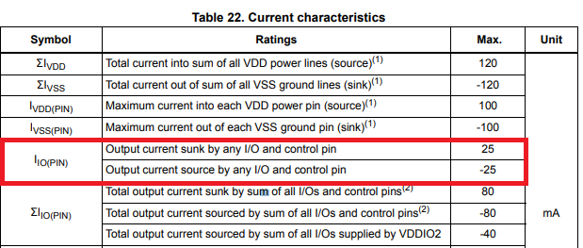
Limites operacionais do microcontrolador
No datasheet do STM32 (microcontrolador), além das informações sobre as tensões máximas e mínimas, há uma informação a respeito das correntes máximas.
Cada terminal individual pode fornecer ou receber corrente com valor até 25,0 [mA], mas não é só...
Datasheet

Slide 24
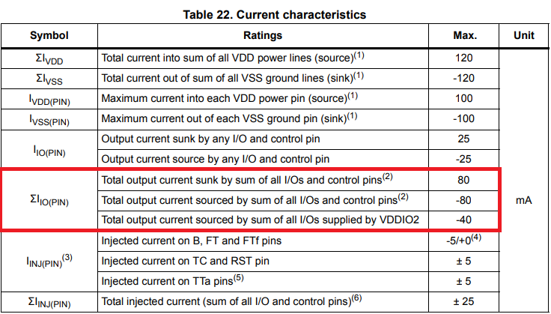
Limites operacionais (cont).
Todos os pinos de GPIO juntos só podem consumir ou fornecer no máximo 80,0 [mA] ou 40[mA] dependendo da porta!!
Datasheet

Slide 25
Exemplos de ligação para vários LEDs
Pode-se ligar até dois LEDs externos por port, cada um com corrente de 10,0 [mA].
Podem ser ligados até 8 LEDs simultaneamente, em vários pinos de saída do microcontrolador.
Para mais LEDs, ou acionamento de cargas de maior corrente ou potência, são necessários amplificadores e fontes de energia auxiliar.
3,3 V
CH1
120 Ω
PX_N
120 Ω
CH2
Também é possível trabalhar com LEDs com menos corrente e menor brilho, com resistores maiores.
PX_M
120 Ω
GND

Slide 26
Sumário
Medidas de corrente e potência elétrica.
Recapitulando GPIO e limites operacionais.
Acionamento de LEDs e uso do Fritzing.
Acionamento de cargas de maior potência.

Slide 27
Atividade 1 – Ligação de um LED externo simples
Montar um circuito para ligar um LED externo ao kit. Material:
  Uma protoboard.
  Um botão micro-switch (identifique seus terminais com teste de continuidade do multímetro).
  Um LED vermelho.
  Resistores de valor adequado (identifique o resistor com a função de ohmímetro do multímetro).
  Fios e conexões elétricas.

Slide 28
Montagem de exemplo de acionamento de LED
Fazer com que o kit acione um LED externo.
Interruptor
Resistor
120Ω
LED
Kit do
Microcontrolador
P3V3
PB_4
PA_8
1,0 [kΩ]
GND
GND
Como montar na protoboard?

Slide 29
Usando o software Fritzing
Obter o programa em fritzing.org.
Gratuito.
Não precisa instalar, basta baixar e descomprimir em um diretório (Windows, MACOS e Linux).
Rodar o executável.
Iniciar um novo projeto, no Menu “File”, opção “New”.
Atenção: Salve constantemente seus arquivos em um local conhecido, para transportar seus projetos para casa!

Slide 30
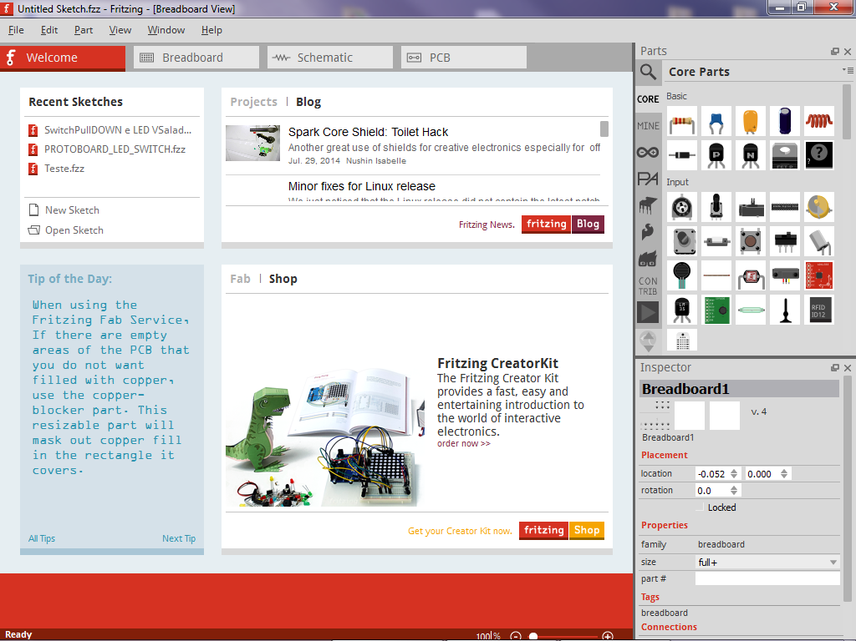
Tela do Fritzing
Modo de visão Breadboard
Modo de visão Esquemático
Parts:
Biblioteca de componentes
Inspector:
Propriedades de um componente

Slide 31
Usando o Fritzing
Comece pela “Breadboard View”.
Função da roda do mouse → Zoom In e Out no desenho
Pressionando a roda do mouse → Pan (Scroll da tela)
Botão esquerdo do mouse → Seleção de componentes
Quando um componente é selecionado, suas propriedades aparecem no canto inferior direito, no “Inspector”.
Botão direito do mouse → Algumas propriedades de cada componente podem ser modificadas rapidamente.
Primeiro passo:
Ao iniciar um projeto novo, surge uma protoboard.
Selecione a protoboard e modifique as suas propriedades no “Inspector”, para que ela pareça com a protoboard da disciplina (dica: size = BB-301).

Slide 32
Usando o Fritzing (cont.)
Segundo passo:
Procure na biblioteca de componentes, em cada um das paletas disponíveis, os componentes necessários para montar o circuito “virtual” no Fritzing.
Existe uma paleta denominada CORE, que possui a grande maioria dos componentes de uso geral, como chaves, resistores, fontes, e etc.
Pesquisando por STM32 aparecerá uma versão eletrônica básica do kit STM32F072 da disciplina.
Arraste esses componentes para a área de trabalho do Fritzing e faça o diagrama mostrado no próximo slide.
Fios e conexões elétricas são feitos clicando-se com o botão esquerdo sobre os terminais e conectores, arrastando o fio até o seu destino desejado.

Slide 33
Dicas do Fritzing
Novos componentes podem ser obtidos na Internet e adicionados a alguma paleta.
Ao clicar e segurar o botão esquerdo do mouse sobre um nó no esquema da “Breadboard View”, são iluminados todos os pontos conectados a esse nó.
Clicando-se em “Schematic”, é mostrado um diagrama elétrico profissional, que pode receber outros componentes como símbolo de referência (terra ou GND), fontes e etc. que não são mostrados no “Breaboard View”.
A visualização em modo“Breadboard” e “Schematic” são independentes. Algumas ligações criadas em uma das vistas podem parecer pontilhadas na outra. Cabe ao usuário organizar cada um dos desenhos a contento.

Slide 34
Mais instruções sobre o Fritzing
No moodle da disciplina, há uma versão do Fritzing para baixar (versão Windows) com instruções para instalação e adição da placa STM32F072 usada na disciplina.
Quando executado no micro, o Fritzing detecta a língua do sistema operacional e traduz sua interface. Boa parte dos comandos e telas mostradas anteriormente podem estar em português no seu computador.
Observação: Um propósito do Fritzing é também permitir o projeto de placas adaptadoras simples, para kits padrão Arduino e compatíveis. Essas funcionalidades requerem outros conhecimentos e também custos. Procure a orientação de um professor sobre o uso desses recursos.

Slide 35
Atividade 1 – Desenhe o circuito no Fritzing
Desenhe o esquema do kit acionando o LED externo.
  No Fritzing, use a ferramenta de procura na paleta de componentes para encontrar o kit STM32 e outros componentes necessários.
Chame o professor para mostrar o resultado.
Após a anuência do professor, faça a montagem na protoboard.

Slide 36
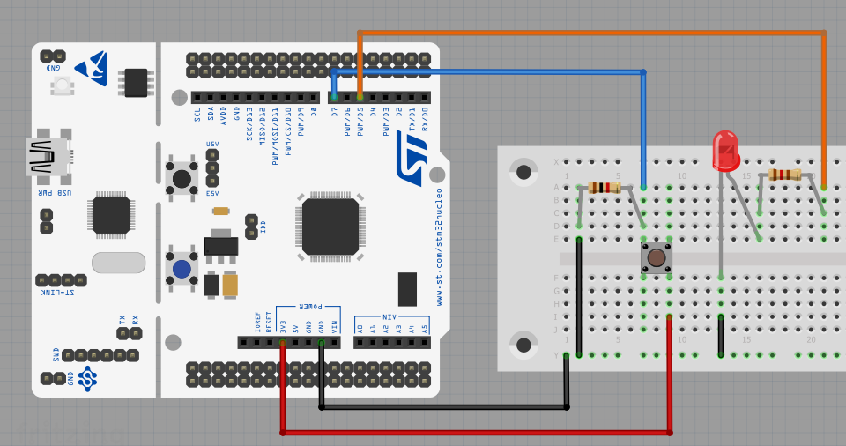
Circuito para desenho no Fritzing
Vantagens do uso do Fritzing:
Serve como ferramenta para documentação mínima dos projetos e esquemas elétricos.
Permite o planejamento das conexões.
Ao final do desenho, chame o professor antes de iniciar a montagem na protoboard.

Slide 37
Programa no MBED – Pisca LED Externo
Criar um novo projeto do MBED (empty project).
Não se esqueça de fazer “Import Library... Mbed.h”.
Adapte um programa anteriormente feito para o pisca-pisca do LED para usar o port PB_4 como saída digital, ou seja DigitalOut led(PB_4);
Em caso de emergência, use o programa do próximo slide.
Verificar a operação do sistema.
Curiosidade: Meça a corrente consumida pelo LED quando o mesmo está aceso. Veja se está adequado aos limites do chip.

Slide 38
Programa para desenvolver no MBED
#include <mbed.h>
int main(void)
{
DigitalIn botao(PA_8);
DigitalOut led_ext(PB_4);
while(1) {
if(botao) {
led_ext=0;
} else {
led_ext=1;
}
}
}
LEDExt.cpp

Slide 39
Sumário
Medidas de corrente e potência elétrica.
Recapitulando GPIO e limites operacionais.
Acionamento de LEDs e uso do Fritzing.
Acionamento de cargas de maior potência.

Slide 40

E se nós precisarmos de mais potência?
O microcontrolador não pode manipular potências maiores que 0,025 . 3,3 ≈ 83 [mW] por pino, ou, em geral, maiores que 0,08 . 3,3 ≈ 264 [mW] para todos os pinos.
Para potências superiores, faz-se o uso de amplificadores ou circuitos de apoio externos.
Os circuitos externos lidam com a potência extra e são comandados pelo microcontrolador.
Não, também não exagere!

Slide 41
Circuitos externos de amplificação
Podem possuir uma fonte independente da fonte do microcontrolador.
Recebem um sinal de comando e podem aplicar uma tensão maior, com maior corrente, a uma dada carga.
Fonte de alimentação independente
Amplificador
Resistor
Kit do
Microcontrolador
PB_4
Carga que requer maior potência
GND

Slide 42
Amplificador com chave controlada
Ex: Uma única chave controlada, semelhante ao push-pull.
  A chave precisa de poucas centenas de [μA] para fechar.
  A chave pode lidar com correntes na carga de até algumas centenas de [mA].
Transistor como chave
simplificado
12,0 [V]
Carga
Resistor
Kit do
Microcontrolador
PB_4
Corrente
Ib
Corrente
Ie
GND
Ie >> Ib
Ie muito superior a Ib

Slide 43
Ex: Chave transistorizada com BC547
Funcionamento
  Quando a chave fecha, o terminal de terra é ligado à carga, cujo outro terminal já está conectado ao positivo de outra fonte auxiliar.
  Quando a chave abre, a carga é desconectada.
Circuito com transistor BC547
Carga
Resistor
Kit do
Microcontrolador
PB_4
12,0 [V]
GND

Slide 44
Ex: Detalhes do circuito com o transistor
Esse diodo serve de componente de proteção para o transistor
Transistor BC547
Esse resistor é necessário para que a chave opere corretamente.
Carga
Rb
2,2 kΩ
-
+
Resistor
Kit do
Microcontrolador
Diodo
1N4004
PB_4
+
12,0 [V]
-
GND

Slide 45
Atividade 2 – Ligação de cargas externas com transistor
Montar um circuito para ligar cargas externas ao kit. Material:
  Uma protoboard.
  Um botão micro-switch (identifique seus terminais com teste de continuidade do multímetro).
  Um transistor BC547 ou BC548.
  Um diodo 1N4001 ou 1N4004.
  Resistores de valor adequado (identifique o resistor com a função de ohmímetro do multímetro).
  Fios e conexões elétricas.
  Várias cargas (ventoinha, buzzer, micro-lâmpada incandescente).
  Fonte auxiliar de 12,0 [V].

Slide 46
Montagem de exemplo de acionamento de LED
Fazer com que o kit acione uma carga externa.
Carga a ser experimentada
Interruptor
Resistor
2,2 [kΩ]
Kit do
Microcontrolador
P3V3
PB_4
1N4004
Fonte auxiliar 12V
PA_8
BC547
1,0 [kΩ]
GND
GND
Como montar na protoboard?

Slide 47
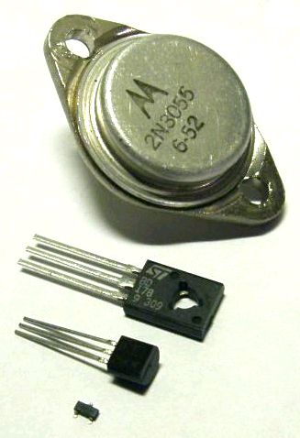
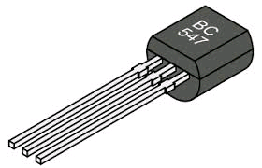
Conhecendo um transistor
Vários tipos, tamanhos e capacidades.
Várias tecnologias de fabricação e características elétricas (FET, MOSFET, Bipolar, etc.).
Deve-se identificar seus terminais corretamente.
No caso do BC547, temos:
Terminal
COLETOR
Terminal
BASE
Terminal
“do meio”
Terminal
EMISSOR

Slide 48
Atividade 2 – Desenhe o circuito no Fritzing
Desenhe o esquema do kit acionando uma carga externa.
Use como fonte auxiliar uma bateria de 9,0 [V], a título de exemplo.
Use como carga um motor de corrente contínua (DC MOTOR), com dois terminais.
Use o transistor NPN da paleta “Core”.
Chame o professor para mostrar o resultado.
Após a anuência do professor, faça a montagem na protoboard.
Teste com o mesmo programa usado com o LED externo.
Meça as correntes consumidas por cada tipo de carga.
Atenção: Cuidado com a polaridade do motor brushless da ventoinha!!! Diferente de um motor DC tradicional, ligar com a polaridade invertida não faz o motor girar no outro sentido.

Slide 49
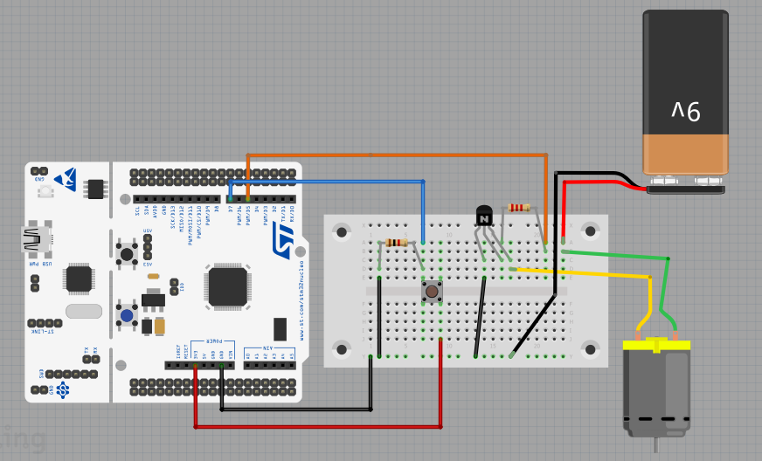
Exemplo de circuito para ativ. 2

Slide 50
Para saber mais
Fritzing, http://fritzing.org, ultimo acesso Ago/2014.
Mbed, http://mbed.org , ultimo acesso Ago/2014.
STM32F072 microcontroller , https://www.st.com/resource/en/datasheet/stm32f072rb.pdf, ultimo acesso Set/2018.
Monk, S., “Hacking Electronics. An illustrated DIY guide for makers and hobbyists”, Mc Graw Hill Education, 2013.

